Slide 1
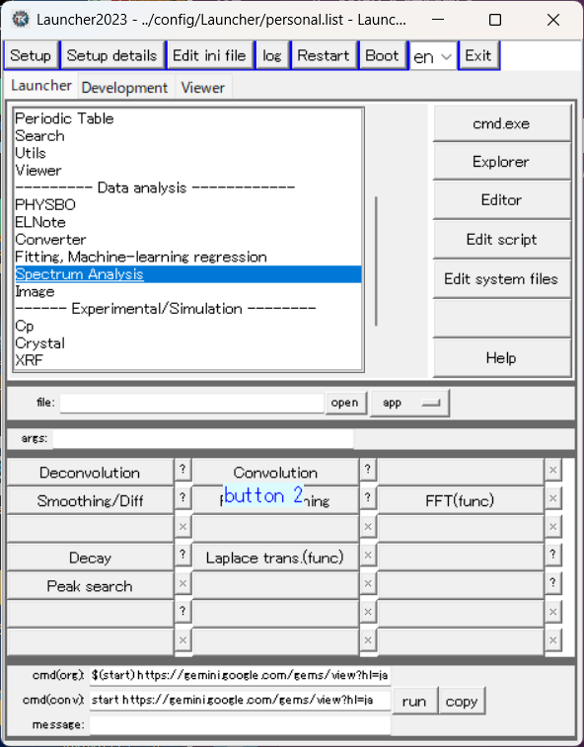
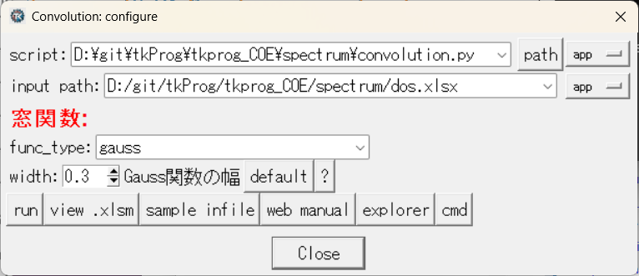
コンボリューション

Slide 2
Convolution (畳み込み)
$$(f∗g)(x)=f^{∗}(x)=\int_{−∞}^{∞}{f(x′)g(x−x′)dx′}$$
Observed peak has a finite width
originating from apparatus function g(x)
Even if the intrinsic peak has zero width
(delta function δ(x))
試料本来のデータは線幅ゼロ (δ関数) でも、
測定値は装置関数 g(x) の広がりを持つ
For a real case a sample has an intrinsic peak f(x), the observed peak will be a convolution
of f(x) and apparatus function g(x), f*(x).
試料本来のデータは f(x) でも、測定されるのは
装置関数 g(x) の畳み込みをした f*(x)
$$g(x)$$
δ (x)
f(x)

Slide 3
Convolution: Matrix representation (行列表示)
南茂夫 編著、科学計測のための波形データ処理、CQ出版 (1986年)
$$f^{∗}(x_{i})=\int_{−∞}^{∞}{f(x′)g(x_{i}−x′)dx′}=N^{−1}\sum_{j=1}^{N}{f(x_{j})g(x_{i}−x_{j})}$$
$\left(\begin{matrix}{f^{∗}}_{1} \\ {f^{∗}}_{2} \\ {f^{∗}}_{3} \\ ⋮ \\ {f^{∗}}_{N−1} \\ {f^{∗}}_{N}\end{matrix}\right)=\left(\begin{matrix}g_{0} & g_{−1} & ⋯ & g_{−(N−3)} & g_{−(N−2)} & g_{−\left(N−1\right)} \\ g_{1} & g_{0} & ⋯ & g_{−(N−4)} & g_{−(N−3)} & g_{−(N−2)} \\ g_{2} & g_{1} & ⋱ & ⋮ & g_{−(N−4)} & g_{−(N−3)} \\ ⋮ & ⋮ & ⋯ & g_{0} & g_{−1} & ⋮ \\ g_{N−2} & g_{N−3} & ⋯ & g_{1} & g_{0} & g_{−1} \\ g_{N−1} & g_{N−2} & ⋯ & g_{2} & g_{1} & g_{0}\end{matrix}\right)\left(\begin{matrix}f_{1} \\ f_{2} \\ f_{3} \\ ⋮ \\ f_{N−1} \\ f_{N}\end{matrix}\right)$
$f(x)$
Intrinsic signal
$f^{∗}\left(x\right)$
Observed signal
$g\left(x_{i}−x_{j}\right)$
Apparatus function
Very often, matrix $g_{ij}$ is a band matrix with maxima at diagonal
(行列$g_{ij}$は対角要素に最大値を持つ帯行列になることが多い)

Slide 4
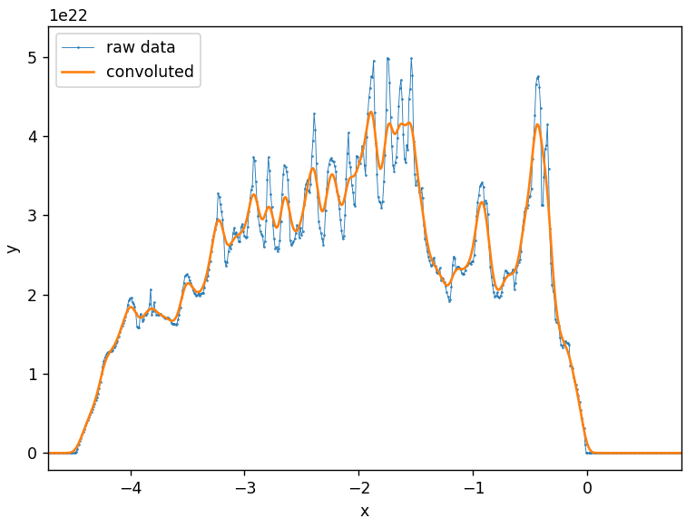
Smoothing by convolution (smearing)
畳み込みによる平滑化 (ぼかし)
Density of state (DOS) function calculated by density functional theory
密度汎関数計算で得たa-InGaZnO₄の状態密度
窓関数: G(E) = exp(–[(E – E₀)/w]²) (w = 0.05 eV)
・ Spikyなデータでも、スパイク間隔より
大きな w を選ぶことで平滑化できる
・ w だけバンド端の見積もりに誤差が
生じる

Slide 5
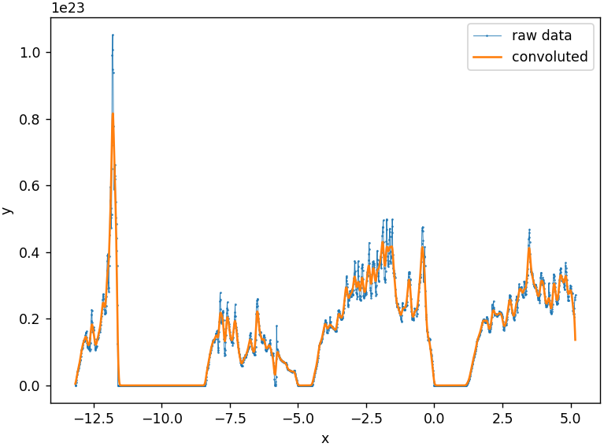
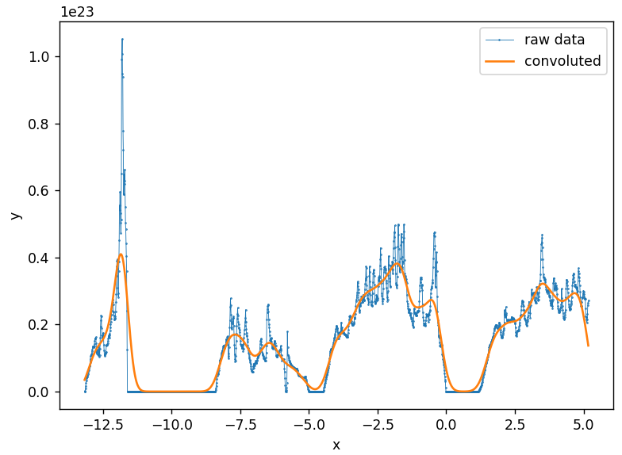
実行結果
w=0.05
w=0.3
wを大きくすると、バンド端エネルギーの見積もりがずれることに注意

